Slide 1
Selvitys oppimisen ja koulunkäynnin tuesta Vantaalla
Lauri Ståhlberg, Sirkku Kupiainen, Irene Rämä, Risto Hotulainen, Meri Lintuvuori, Helena Thuneberg, Laura Lampi, Esko Lindgren, Visajaani Salonen, Marja Tamm
Vantaa 10.10.2018

Slide 2
keskustelua vantaan sanomissa (VS 20.9.2018)
”OAJ:n puheenjohtaja Olli Luukkainen kehuu ajatusta kaikkien lasten oikeudesta käydä lähikoulua hyväksi. Hän kuitenkin muistuttaa, että homma "ei pelitä", jos kouluun ei saada lisää opettajia.” (VS 20.9.2018, kuvateksti)
Luukkainen ilmaisi huolensa myös niin sanotun kolmiportaisen tuen toteutumisesta. Vain kolme prosenttia vastaajista oli sitä mieltä, että lapset saavat tarvitsemaansa tukea lain edellyttämällä tavalla.
OAJ:n Vantaan paikallisyhdistyksen puheenjohtaja Jukka Mölsä on samoilla linjoilla:
Julkisuudessa puhutaan paljon jokaisen lapsen oikeudesta käydä lähikoulua. Lapsen oikeus pienryhmään ei ole ollut niinkään esillä.
Vantaan Lastentarhanopettajayhdistyksen puheenjohtaja Salla Sutinen iloitsi, ettei pienryhmien purkuun ole vielä lähdetty varhaiskasvatuksessa.
Aina tulee olemaan lapsia, jotka hyötyvät pienryhmästä, sanoo Sutinen.
Koulutuksen arviointikeskus / 2018

Slide 3
Selvityksen tavoitteena on kartoittaa Vantaan toimialoilla annettavan tuen toteutumista, sen tarkoituksenmukaista kohdentumista ja riittävyyttä sekä oppilaiden tuen järjestämiseen tarkoitettujen resurssien riittävyyttä ja kohdentumista.
Lisäksi kartoitetaan toimialojen henkilöstön sisäisen ja kodin kanssa tehtävän yhteistyön sekä moniammatillisen yhteistyön laatua ja riittävyyttä, tuen suunnittelua ja toteuttamista sekä henkilöstön koettua osaamista ja osaamistarpeita kolmiportaisen tukimallin mukaisen tuen toteuttamisessa.
Selvityksen kohteena ovat suomen ja ruotsinkielinen varhaiskasvatus, esiopetus ja perusopetus sekä suomenkielinen toisen asteen ammatillinen koulutus.
Koulutuksen arviointikeskus / 2018

Slide 4
Mitä kysyttiin
Arvio tuen kohdistumisesta ja toteutumisesta
Kokemus päiväkodin/koulun/oppilaitoksen resurssien riittävyydestä ja kohdentumisesta
Käytännön tukitoimet ja tuen tarpeen tunnistaminen
Ajankäyttö, yhteinen suunnittelu ja yhteistyö
Henkilöstön tukimuotojen tuntemus ja kokemus oman ammattitaidon hyödyntämisestä työssä
Kehityksen, oppimisen ja koulunkäynnin tukeen liittyvä kodin ja koulun välinen yhteistyö
Kolmiportaisen tuen toimivuus
Koulutusten, kokousten ja asiakirjojen hyödyllisyys Toteutunut lisäkoulutus ja tarve lisäkoulutukselle
Perusopetuksessa kyselyyn vastasi 1 251 henkilöä, joista 527 oli luokanopettajia, 4011 aineenopettajia, 240 erityisopettajia ja 23 rehtoreita.
Päiväkodeissa kyselyyn vastasi 1 114 henkilöä, joista 478 oli lasten-hoitajia, 458 lastentarhanopettajia, 77 päiväkodin johtajia ja 28 erityis-lastentarhanopettajia.
VARIA:ssa kyselyyn vastasi 127 henkilöä, joista 95 oli ammatillisten aineiden ja 9 yhteisten tutkinnon osien opettajia ja 8 erityisopetuksen vastuuopettajia.
Koulutuksen arviointikeskus / 2018

Slide 5
Perusopetus: tukea saavat oppilaat
 | Tehostettu | Erityinen | Tarjottu | Tarvitsisi
ei yhtään | 10 % | 26, % | 86 % | 69 %
1–2 | 37 % | 54 % | 13 % | 25 %
3–4 | 35 % | 15 % | < 1 % | 3 %
5–6 | 13 % | 2 % | < 1 % | 2 %
7–8 | 4 % | < 1 % | 0 | < 1 %
9–10 | 1 % | < 1 % | 0 | < 1 %
yli 10 | < 1 % | < 1 % | 0 | 0
Tyypillisimmässä luokassa oli 21–25 oppilasta.
Luokissa oli tyypillisimmin 1–4 tehostettua tukea ja 1–2 erityistä tukea saavaa oppilasta.
Joka seitsemännessä luokassa oli yksi tai useampi oppilas, jolle tarjotusta tuesta vanhemmat olivat kieltäytyneet, mutta lähes joka kolmannessa oppilas tai oppilaita, jotka opettajan mielestä olisivat tarvinneet vähintään tehostettua tukea, mutta eivät saaneet sitä.
.

Slide 6
Tuen kohdistuminen ja toteutuminen
Harva vastaaja oli täysin eri mieltä siitä, että oppimisen ja koulunkäynnin tuki oli hänen koulussaan hyvin järjestetty.
Kriittisimpiä olivat aineenopettajat, joista alle kymmenen prosenttia oli tilanteeseen täysin tyytyväinen ja useampi tyytymätön, mutta myös heistä valtaosa arvioi väitteen pitävän ainakin osin paikkansa.
Erityisen tuen koettiin toimivan hieman tehostettua tukea paremmin.
Molempiin ääripäihin löytyi enemmän vastaajia silloin, kun kysymys kohdistui koulun valmiuteen puuttua tilanteeseen tuen tarpeen tullessa havaituksi, ja yli 20 prosenttia aineenopettajista näki koulun toimintavalmiuden asiassa heikkona.
Oppimisen ja koulunkäynnin tuki on koulussamme hyvin järjestetty

Slide 7
Tuen jatkumo
Päiväkodeissa arvioitiin tukea koskevan tiedonsiirron esi- ja perusopetuksen välillä toimivan paremmin kuin miten asia nähtiin perusopetuksen puolella.
Jotkut kuitenkin kokivat termien erilaisen käytön aiheuttavan turhaa epäselvyyttä.
Tuen jatkumoa koskeva tiedonsiirto näyttää toimivan parhaiten ala- ja yläluokkien välillä, mikä heijastanee yhtenäisten peruskoulujen osuutta vastaajissa.
Tiedon siirtymisen suhteen sekä ala- ja yläluokkien että yläluokkien ja toisen asteen välillä skeptisimpiä olivat aineenopettajat.
Siirtymä esiopetuksesta perusopetukseen
Siirtymä alaluokilta yläluokille
Siirtymä yläluokilta toiselle asteelle

Slide 8
Suomi toisena kielenä (S2)
Moni vastaaja – mutta vain harva luokanopettaja – arvioi opetus-ryhmien olevan liian suuria S2- oppilaille.
Luokan- ja aineenopettajista sekä laaja-alaisista erityisopettajista useampi kuin joka viides arvioi, että koulun tarjoama S2-opetus tai muu tuki (suomen) kielen oppimiseen ei ole riittävää.
Sama toistui silloin, kun opettajilta kysyttiin asiasta oman tai opettamiensa luokkien osalta.
Saadun S2-opetuksen näki riittävänä noin 40 prosenttia kaikista opettajaryhmistä, erityisluokanopettajat muita useammin.
S2-opetuksen riittävyys, koulun taso
S2-opetuksen riittävyys, oma luokka/opetusryhmä(t)

Slide 9
Tuki Omassa luokassa
Erityisluokanopettajista yli 20 prosenttia katsoo oppilaidensa tuen olevan hyvin järjestetty, kun taas aineenopettajista joka neljäs arvioi, että väite ei pidä edes osittain paikkaansa.
Aineenopettajat suhtautuivat kriittisimmin myös oppilaittensa saaman tehostetun tai erityisen tuen riittävyyteen.
Rehtoreiden näkemys osa-aikaisen erityisopetuksen toteutumisesta oli myönteisempi, mutta harva oli täysin tyytyväinen opettajakuntansa valmiuksiin asiassa.
Oppimisen ja koulunkäynnin tuki on hyvin järjestetty
Tehostettua tukea saavat oppilaat saavat tarvitsemansa tuen
Erityistä tukea saavat oppilaat saavat tarvitsemansa tuen
Oppilaat saavat tarvitsemansa osa-aikaisen erityisopetuksen
VN

Slide 10
Tukiopetus
Myös tukiopetuksen suhteen rehtoreiden ja erityisopettajien näkemys oli selvästi muita opettajaryhmiä myönteisempi.
Noin kolmannes opettajista ei ollut tietoinen siitä, kuinka paljon heillä olisi ollut käytettävissä resursseja tukiopetukseen, ja yhtä moni piti resursseja riittämättöminä.
Runsas puolet vastaajista piti oppilaiden saamaa tukea erittäin hyvin tai hyvin toimivana ja riittävänä.
Oppilaat saavat tarvitsemansa tukiopetuksen
Annan tukiopetusta keskimäärin
Tuki on erittäin hyvin toimivaa ja riittävää | 29 %
Tuki on hyvin toimivaa ja riittävää | 29 %
Tuki on kohtuullisesti toimivaa ja riittävää | 25 %
Tuki on heikosti toimivaa ja riittämätöntä | 17 %
Tiedän, kuinka monta tuntia minulla on käytettävissä tukiopetukseen
Koen, että minulla on käytettävissä riittävästi resursseja tukiopetukseen

Slide 11
Tuen resursointi
Resurssit kokivat puutteellisimmiksi aineenopettajat, mikä saattaa viitata siihen, että ongelma koetaan vahvempana yläluokilla.
Moni opettaja kuitenkin koki tilanteen huomattavasti ongelmallisempana, kun asiaa kysyttiin heidän omien resurssiensa näkökulmasta.
Erityisesti erityisen tuen kohdalla selvästi yli puolet luokan- ja aineenopettajista – mutta myös yli kolmannes laaja-alaisista erityisopettajista – koki resurssinsa riittämättömiksi.
Tuen resursoinnin riittävyys
Minulla on tarpeeksi resursseja ja aikaa tehostettua tukea saavien …
Minulla on tarpeeksi resursseja ja aikaa erityistä tukea saavien …

Slide 12
Käyttäytymisen haasteet
Useimmat vastaajat arvioivat koulustaan löytyvän osaamista puuttua oppilaiden käyttäytymisen haasteisiin.
Etenkin aineen- ja luokanopettajista kuitenkin joka viides tai useampi epäili pystyvänsä näin tekemään.
Kysymyksen muotoilu ei kuitenkaan kerro ’pystymisen’ puutteen syistä – onko kyse ajasta, tarjoutuvasta mahdollisuudesta, ongelman jatkumisesta puuttumisyrityksistä huolimatta vai siitä, että opettaja ei koe omaavansa oikeuksia toivomansalaiseen puuttumiseen.
Myös muut ammattiryhmät kokivat vaikutusmahdollisuutensa asiassa melko rajallisiksi.
Koulussamme on riittävästi osaamista puuttua käyttäytymisen haasteisiin
Pystyn puuttumaan riittävästi oppilaitteni käyttäytymisen haasteisiin
Pystyn vaikuttamaan riittävästi oppilaiden käyttäytymisen haasteisiin

Slide 13
Koulun henkilöstöresurssit / rehtori
Koulujen välillä oli selviä eroja rehtorien kokemassa henkilöstöresurssien riittävyydessä.
Lisätarvetta näyttää olevan ennen kaikkea terveydenhuollon henkilöstölle.
Pulaa näyttää olevan enemmän resurssiopettajista, laaja-alaisista erityisopettajista ja avustavasta henkilöstöstä kuin erityisluokan-opettajista, joiden määrä näyttää olevan useimmissa kouluissa riittävä.
Henkilöstöresurssin riittävyys suhteessa tarpeeseen
Henkilöstöresurssin riittävyys suhteessa tarpeeseen

Slide 14
luokan henkilöresurssit / opettajat
Laaja-alainen erityisopettaja, muu toinen opettaja ja koulunkäynti-avustaja olivat kaikki tyypillisempiä luokan- kuin aineenopettajan luokissa.
Resurssiopettaja sen sijaan oli hieman yleisempi yläluokilla, mutta vain joka kahdeksas aineenopettaja raportoi näin olevan edes viikoittain.
Vain erityisluokanopettajan läsnäolo-resurssin koki useampi aineen- opettaja riittäväksi kuin riittämättömäksi.
Luokassa laaja-alainen erityisopettaja
Luokassa koulunkäyntiavustaja
Luokassa toinen opettaja (esim. samanaikaisopetus)

Slide 15
Ajankäyttöresurssit / opettajat
Ajan riittävyyttä tukitoimien järjestämiseen kysyttiin usealla kysymyksellä, jotka kaikki antavat vahvoja viitteitä siitä, että suurin osa henkilöstöstä kokee ajan riittämättömyyden selvänä haasteena.
Riittävästi aikaa moniammatilliseen yhteistyöhön
Riittävästi aikaa oppilaiden tuen tarpeen kartoitukseen
Riittävästi aikaa oppilaiden tukitoimien toteutukseen
Riittävästi aikaa pedagogisten asiakirjojen laatimiseen

Slide 16
ajankäyttöresurssit / rehtori
Rehtoreiden arvio ajallisten resurssien riittävyydestä oli opettajia positiivisempi.
Myös rehtorit tunnistivat kuitenkin opettajien kokeman ajanpuutteen haasteet pedagogisten asiakirjojen ja moniammatillisen yhteistyön sekä tukitoimien suunnittelun ja toteutuksen välillä.
Rehtoreiden ja opettajien näkemysten toistuvasti esiin nouseva ero korostaa nyt tehdyn selvityksen tärkeyttä oppimisen tukea luokissa päivittäin toteuttavien opettajien äänen tuomiseksi keskusteluun.

Slide 17
Tuen suunnittelu ja toteutus koulussa
Tulokset antavat kuvan suhteellisen hyvin toimivista järjestelyistä.
Vaikka rehtoreiden ja muun henkilö-kunnan näkemyksissä on esiintynyt jatkuva ero, selvä enemmistö kokee yhteistyön rehtorin kanssa sujuvan koulussaan tukeen liittyvissä asioissa vähintään kohtuullisesti.
Oppilaat osallistetaan vastauksista päätellen varsin hyvin tukitoimiensa suunnitteluun, ja vain muutama erityisopettaja ja resurssiopettaja on ollut asiasta selkeästi eri mieltä.
Koulussa on selkeät yhdessä sovitut tuen toimintamallit
Oppilashuolto ja moniammatillinen yhteistyö sujuvat koulussamme hyvin
Yhteistyö rehtorin kanssa toimii hyvin

Slide 18
Ops – käsitteiden määrittelyn selkeys
Vastausten perusteella käsitteiden määrittely OPSissa on vantaalaisille opettajille selkeää.
Hieman enemmän epävarmuutta on tuen myöntämisen kriteereissä, sen vaatimissa toimenpiteissä eri tilanteissa sekä tuen tarpeen arvioinnissa ja tuon arvioinnin säännöllisyydessä.
Määrittelyn selkeys: Tehostettu tuki
Määrittelyn selkeys: Tuen myöntämisen kriteerit
Määrittelyn selkeys: Tuen tarpeen arviointi ja säännöllisyys

Slide 19
Tukimuotojen tuntemus
Useimmat vastaaja ilmoittavat tuntevansa kolmiportaisen tukimallin ja sen mukaiset tuen muodot vähintään kohtalaisen hyvin.
Voidaan kuitenkin kysyä, onko se riittävää.
Vastaajien epävarmuus tiedoistaan kasvaa, kun siirrytään varsinaisiin tukitoimiin, mutta eniten epävarmuutta näyttävät aiheuttavan etenkin aineen- ja resurssiopettajille tukeen liittyvät asiakirjat ja niiden laadinta.
Kolmiportaisen tuen malli OPSissa
Oppimisen ja koulunkäynnin tukitoimet
Tukeen liittyvät asiakirjat ja niiden laadinta

Slide 20
Henkilöstön pystyvyyden tunne
Moni aineen- ja luokanopettaja kokee pystyvänsä tukemaan tuen tarpeessa olevaa oppijaa vain joskus.
Tämä herättää kysymyksen tuen tarpeen ja ajankäytön resursseista ja vaatisi tarkempaa selvitystä.
Myös kiusaamisen ennaltaehkäisy ja siihen puuttuminen olivat asioita, joihin moni katsoi pystyttävän puuttumaan vain joskus.
Useimmat vastaajaryhmät kokivat voivansa hyödyntää työssään ammattitaitoaan usein tai hyvin usein.
Luokan-, aineen- ja resurssi- opettajista 10–20 prosenttia koki kuitenkin näin olevan vain joskus.
Pystyn tukemaan tuen tarpeessa olevia oppilaita
Koen pystyväni puuttumaan ja ennaltaehkäisemään kiusaamista koulussa
Pystymme tukemaan yhteisönä oppilaiden oppimista ja koulunkäyntiä

Slide 21
Opetus ja Tuen kuormittavuus
Valtaosa opettajista kokee pystyvänsä tarjoamaan hyvää opetusta usein tai hyvin usein.
Yli 60 prosenttia luokanopettajista ja aineenopettajista kokee kuitenkin tuen saajien kuormittavan työtään usein tai hyvin usein.
Kysely ei valitettavasti tarjoa vastausta siihen, mihin suuntaan lähes kolmanneksen aineen-opettajista ’harvoin’ tai ’vain joskus’ sopivat tehtävät kaipaisivat eriyttämistä.
Pystyn tarjoamaan laadukasta opetusta
Jokainen oppilas saa tunneillani sopivia tehtäviä
Tehostettua ja erityistä tukea tarvitsevat oppilaat kuormittavat työtäni

Slide 22
Kodin ja koulun yhteistyö
Kodin ja koulun väliset käytänteet oppimisen ja koulunkäynnin tukeen liittyvissä kysymyksissä koetaan suhteellisen hyvin toimiviksi, joskin vastauksissa on kuultavissa myös joitain soraääniä.
Yhteistyö tuen tarpeen tultua havaituksi
Tuen jatkumisen varmistaminen nivelvaiheissa ja koulun vaihtuessa
Yhtistyöni vanhempien kanssa on mutkatonta ja toimivaa

Slide 23
Muutos käytänteissä
Yli puolet vastaajista koki tuen käytänteitä kehitetyn.
Vähiten koettiin lisätyn opettajien erityispedagogista osaamista ja siinä koettiin olevan eniten lisäkoulutustarvetta.
Kehitetty pedagogisten asiakirjojen laadinnan käytänteitä
Kehitetty opettajien erityispedagogista osaamista
Rehtorien arvio tapahtuneesta kehityksestä
Hyödynnetty aluekoordinaattorin osaamista tuen järjestämisessä

Slide 24
Kokoukset ja asiakirjojen hyödyllisyys
Useimmat vastaajat kokivat niin tukea koskevien kokousten, asiakirjojen laadinnan kuin kunnan tarjoaman täydennyskoulutuksen ja muiden osaamisen kehittämisen rakenteiden vaatiman ajan vastavan heikosti niihin käytettyä aikaa.
Vaikka siis koettu lisäkoulutuksen tarve on ilmeinen, sen järjestämisen muotoihin tulisi kiinnittää erityistä huomiota.
Asiakirjoihin käytetty työmäärä hyvässä suhteessa niistä saatavaan hyötyyn
Kokouksiin käytetty työmäärä hyvässä suhteessa niistä saatavaan hyötyyn
Kunnan täydennyskoulutuksen määrä hyvässä suhteessa hyötyyn

Slide 25
tukeen liittyvä koulutus – mitä saatu
Noin puolet vastaajista oli saanut lisäkoulutusta erilaisissa tukeen liittyvissä kysymyksissä, mutta vastauksissa ilmeni huomattavaa ammattiryhmäkohtaista vaihtelua.
Eniten koulutusta oli saatu arvioinnissa ja sähköisissä oppimis-ympäristöissä, joiden kohdalla kyse lienee kuitenkin laajemmin näiden osa-alueiden korostumisesta uudessa opetussuunnitelmassa, ei vain tuen saajista.
Esimerkiksi koulutusta yksilöllistetyn opetuksen järjestämiseen ilmoitti saaneensa vain 15 prosenttia luokanopettajista ja 22 prosenttia aineenopettajista.
Saatu lisäkoulutus: Eriyttäminen
Saatu lisäkoulutus: Tukeen liittyvien asiakirjojen laadinta
Saatu lisäkoulutus: Tehostettuun ja erityiseen tukeen soveltuva pedagogiikka

Slide 26
tukeen liittyvä koulutus – lisätarve
Koettu lisäkoulutuksen tarve ei useimmilla osa-alueilla poikennut radikaalisti jo saadusta.
Selvin ero ilmeni aineen- ja luokan-opettajien ilmoittamassa saadussa ja toivotussa koulutuksessa liittyen tehostettua ja erityistä tukea saavien oppilaiden ohjaamiseen soveltuvaan pedagogiikkaan, jossa lähes kaksi kolmannesta opettajista näki tarvetta lisäkoulutukselle.
Huolimatta siitä, että kolme neljästä opettajasta ilmoitti jo saaneensa lisä-koulutusta arvioinnissa ja sähköisissä oppimisympäristöissä, myös niissä noin puolet kaipasi sitä lisää..
Lisäkoulutustarve: Eriyttäminen
Lisäkoulutustarve: Tukeen liittyvien asiakirjojen laadinta
Lisäkoulutustarve: Tehostettuun ja erityiseen tukeen soveltuva pedagogiikka

Slide 27
VARHAISKASVATUS JA ESIOPETUS

Slide 28
TUKITOIMIEN PIIRISSÄ OLEVAT JA NIITÄ TARVITSEVAT LAPSET
Suurimmassa osassa varhaiskasvatusryhmiä on 1-2 tehostettua tukea saavaa lasta.
Useimmissa ryhmissä oli myös lapsia, jotka eivät ole tukitoimien piirissä, mutta joiden henkilökunta arvioisi tarvitsevan tukea.
Varhaiskasvatusryhmässäni/ryhmissäni oli lapsia, jotka saivat tehostettua/erityisestä tukea
 | Lastentarhanopettaja | Lastenhoitaja | Erityislastentarhanopettaja | Kaikki
Ei yhtään | 35% | 38% | 0% | 35%
1 - 2 oppilasta | 40% | 39% | 12% | 38%
3 -5 oppilasta | 22% | 20% | 46% | 22%
6 - 8 oppilasta | 3% | 2% | 42% | 4%
9 - 12 oppilasta | 0% | 1% | 0% | 1%
yli 12 oppilasta | 0% | 0% | 0% | 0%
Varhaiskasvatusryhmässäni/ryhmissäni oli lapsia, jotka eivät olleet kehityksen ja oppimisen tukitoimien piirissä, vaikka heidän olisi mielestäni pitänyt olla
 | Lastentarhanopettaja | Lastenhoitaja | Erityislastentarhanopettaja | Kaikki
Ei yhtään | 35% | 30% | 35% | 32%
1 - 2 oppilasta | 46% | 54% | 55% | 51%
3 -5 oppilasta | 17% | 15% | 10% | 15%
6 - 8 oppilasta | < 1% | < 1% | 0% | < 1%
9 - 12 oppilasta | < 1% | 1% | 0% | 2%
yli 12 oppilasta | 0% | 0% | 0% | 0%

Slide 29
Ryhmäkoko ja tukea saavat lapset
Erityislastentarhanopettajia lukuun ottamatta selvästi yli puolet vastaajista arvioi varhaiskasvatuksen ja esiopetuksen ryhmät tuen tarpeessa olevien oppilaiden tukemisen kannalta liian suuriksi.
Kaikissa vastaajaryhmissä selvästi yli puolet piti ryhmiä liian suurina myös kaksi- ja monikielisten lasten kielen kehityksen tukemisen kannalta.

Slide 30
Tuen kohdistuminen ja toteutuminen
Noin puolet lastentarhanopettajista ja lastenhoitajista oli sitä mieltä, että kehityksen ja oppimisen tuki oli heidän päiväkodissaan suhteellisen hyvin järjestetty.
Erityislastentarhaopettajista ja päiväkodin johtajista näin ajatteli kuitenkin kaksi kolmasosaa.
Tilanne oli varsin samanlainen lasten kielellisen kehityksen tukemisen kohdalla, joskin osa vastaajista oli selvästi epäileviä.
Useampi vastaaja koki esi-opetuksen osa-aikaisen erityis-opetuksen järjestelyjen olevan toimivaa, mutta asiassa esiintyi S2-opetuksen tavoin enemmän erimielisyyttä.
Lapsen kehityksen ja oppimisen tuki oli päiväkodissamme hyvin järjestetty.
Päiväkodissamme tarjottiin riittävästi suomi toisena kielenä (S2) -opetusta ja muuta tukea kielen oppimiseen.
Osa-aikaisen erityisopetuksen järjestelyt esiopetusikäisten lasten osalta olivat päiväkodissamme toimivat.

Slide 31
Tuen resursointi
Vain harva vastaaja oli tuen resursointiin päiväkodissaan täysin tyytyväinen.
Resurssit kokivat puutteellisimmiksi lastenhoitajat ja lastentarhanopettajat, positiivisimmin asian näkivät erityislastentarhanopettajat ja päiväkodin johtajat.
Erityisen selvästi vastaajaryhmät erosivat näkemyksissään erityislastentarhanopettajien riittävyydestä.
Tarkempi analyysi kertonee, onko eroista ammattiryhmien vai päivä-kotien välillä.
Lasten kehityksen ja oppimisen tuen resursointi oli päiväkodissamme riittävä.
Päiväkodissamme oli riittävästi päteviä erityislastentarhanopettajia.

Slide 32
Käyttäytymisen haasteet
Useimmat vastaajat arvioivat päiväkodistaan löytyvän riittävästi osaamista ohjata lapsia käyttäytymisen liittyvissä haasteissa.
Henkilökohtaisella tasolla moni lastenhoitaja ja lastentarhan-opettaja koki kuitenkin oman ohjaamisosaamisensa hieman heikompana.
Kaikista ryhmistä yli 70 prosenttia koki tarvetta lisäresursseihin käyttäytymishaasteiden ohjaamisessa.
Päiväkodissamme on riittävästi osaamista ohjata lapsia käyttäytymisen haasteissa
Pystyn ohjaamaan lapsia riittävästi käyttäytymiseen liittyvissä haasteissa
Lisäresurssitarve käyttäytymishaasteiden ohjaamiseen.

Slide 33
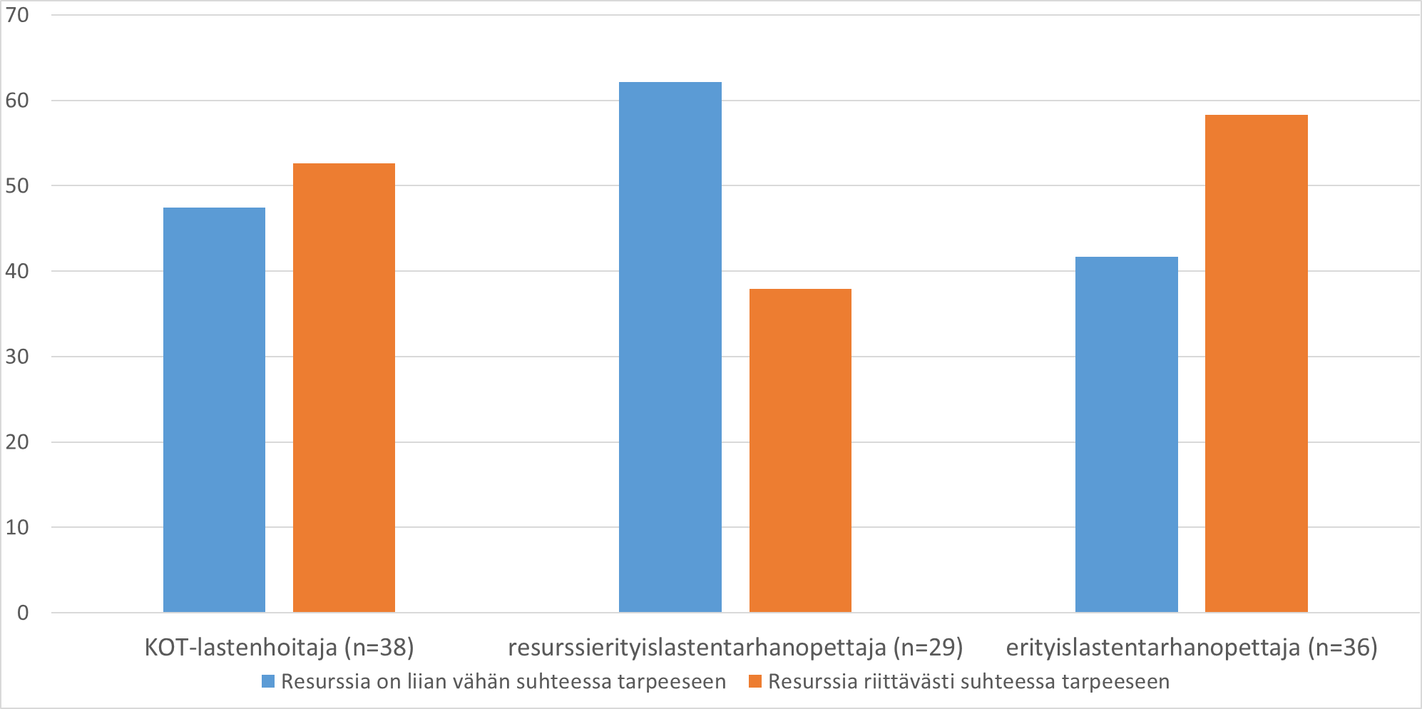
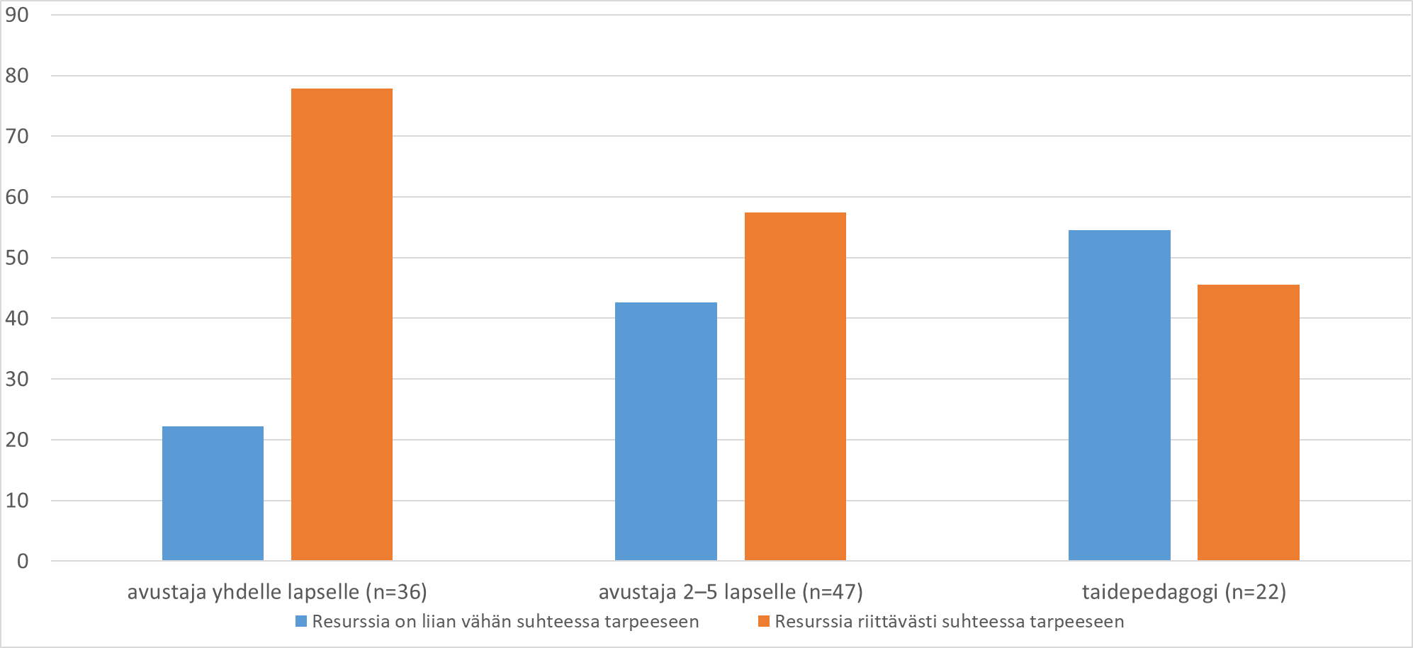
Päiväkodin johtajien näkemys henkilöstöresursseista
Päiväkotien välillä oli selviä eroja eri toimijaryhmien kokemassa henkilöstöresurssien riittävyydessä.
Lisätarvetta näyttää olevan ennen kaikkea Reltoille, taidepedagogeille ja KOT-lastenhoitajille.
Henkilöstöresurssin riittävyys suhteessa tarpeeseen
Henkilöstöresurssin riittävyys suhteessa tarpeeseen

Slide 34
Käytännön tukitoimet
Käytännön tukitoimia kysyttiin monella varsin yksityiskohtaisella kysymyksellä.
Esimerkiksi käyttäytymisen havainnointia lisättiin ja päivä- sekä viikkostruktuuria vahvistettiin suurimmassa osassa päiväkoteja usein tai hyvin usein tukimuotojen piirissä olevilla lapsilla.
Opetuksen ja muun toiminnan eriyttäminen oli jonkin verran harvinaisempaa.
Noin 20 prosenttia erityis-lastentarhanopettajista sanoi sitä tapahtuvan vain harvoin.
Tavanomaista enemmän lapsen käyttäytymisen havainnointia
Päivä ja viikkostruktuurin vahvistaminen
Opetuksen ja muun toiminnan eriyttäminen

Slide 35
Ajankäyttöresurssit
Ajan riittävyyttä tukitoimien järjestämiseen kysyttiin usealla kysymyksellä, jotka kaikki antavat vahvoja viitteitä siitä, että suuri osa henkilöstöstä kokee ajan riittämättömyyden selvänä haasteena.
Eniten aikaa koettiin löytyvän päiväkodin ja kodin väliseen yhteistyöhön.
Erityisesti pedagogisten suunnitelmien tekemiseen ja moniammatilliseen yhteistyöhön varattu aika koettiin riittämättömäksi.
Riittävästi aikaa moniammatilliseen yhteistyöhön
Riittävästi aikaa lasten kehityksen ja oppimisen tukitoimien suunnitteluun ja toteutukseen
Riittävästi aikaa kodin ja päiväkodin väliseen yhteistyöhön
Riittävästi aikaa pedagogisten suunnitelmien ja muiden asiakirjojen laatimiseen

Slide 36
Ops – käsitteiden määrittelyn selkeys
Kolmiportaiseen tukeen liittyvistä määritelmistä Vantaan varhais-kasvatuksen ja esiopetuksen asiakirjoissa epäselvintä erityislastentarhanopettajille kuten oli myös erityinen tuki.
Yleinen tuki onkin Vantaalla hieman eri tavalla käsitetty varhais-kasvatuksessa ja perus-opetuksessa.
Lapsen tuen tarpeen tunnistaminen näytti olevan suurella osalla hyvin tai erittäin hyvin hallussa.
Määrittelyn selkeys: Yleinen tuki
Määrittelyn selkeys: Erityinen tuki
Määrittelyn selkeys: Lapsen tuen tarpeen tunnistaminen

Slide 37
Henkilöstön pystyvyyden tunne
Moni aineen- ja luokanopettaja kokee pystyvänsä tukemaan tuen tarpeessa olevaa oppijaa vain joskus.
Tämä herättää kysymyksen tuen tarpeen ja ajankäytön resursseista ja vaatisi tarkempaa selvitystä.
Myös kiusaamisen ennaltaehkäisy ja siihen puuttuminen olivat asioita, joihin moni katsoi pystyttävän puuttumaan vain joskus.
Useimmat vastaajaryhmät kokivat voivansa hyödyntää työssään ammattitaitoaan usein tai hyvin usein.
Koen pystyväni tarjoamaan lapsille laadukasta kasvatusta
Koen pystyväni puuttumaan ja ennaltaehkäisemään kiusaamista koulussa
Tehostettua ja erityistä tukea tarvitsevien lasten tukeminen kuormittaa työtäni

Slide 38
AMMATILLINEN KOULUTUS (VARIA)

Slide 39
Opetusryhmien tukea saavat oppilaat
 | Sai erityistä tukea | Ei saanut erityistä tukea, vaikka olisi mielestäni pitänyt | Tarjottua tukea, ei vastaanotettu | Keskeyttivät opintonsa
Ei yhtään | 19% | 36% | 69% | 11%
1 - 2 opiskelijaa | 27% | 20% | 20% | 40%
3 - 4 opiskelijaa | 19% | 20% | 6% | 27%
5 - 6 opiskelijaa | 17% | 9% | 3% | 9%
7 - 8 opiskelijaa | 5% | 7% | 0% | 5%
9 - 10 opiskelijaa | 2% | 1% | 1% | 2%
yli 10 opiskelijaa | 10% | 7% | 1% | 6%
 | Opiskelivat mutta eivät läpäisseet kursseja tavoiteaikataulussa | Siirtyivät Valma- koulutukseen | Siirtyivät Telma-koulutukseen | Aloittivat opinnot kesken lukuvuoden/ kurssin
Ei yhtään | 20% | 72% | 99% | 24%
1 - 2 opiskelijaa | 30% | 26% | 0% | 47%
3 - 4 opiskelijaa | 17% | 3% | 2% | 18%
5 - 6 opiskelijaa | 18% | 0% | 0% | 7%
7 - 8 opiskelijaa | 7% | 0% | 0% | 2%
9 - 10 opiskelijaa | 0% | 0% | 0% | 0%
yli 10 opiskelijaa | 8% | 0% | 0% | 1%

Slide 40
Arvio tuen kohdistumisesta ja toteutumisesta
Suurin osa vastaajista arvioi opetusryhmiensä olevan tuen tarpeessa olevien oppilaiden tukemisen kannalta liian suuria.
Opetushenkilöstöstä kaksi kolmasosaa koki, että niin opiskelijoiden yleisten pedagogisten tukitoimien kuin erityisen tuen järjestämisessä on huomattavasti toivomisen varaa.
Tilanne näyttäytyy vielä huolestuttavampana työelämässä tapahtuvassa oppimisessa.
Opiskelijoiden pedagogiset tukitoimet järjestettiin toimipisteessämme hyvin.
Opiskelijoiden pedagogiset tukitoimet järjestettiin työelämässä tapahtuvassa oppimisessa hyvin.
Erityisen tuen järjestelyt toimivat toimipisteessämme hyvin.

Slide 41
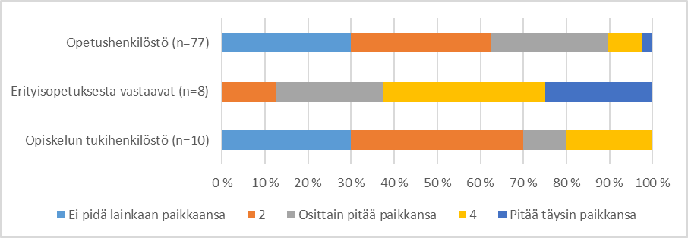
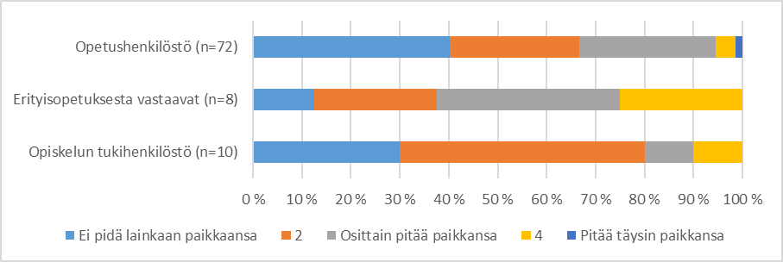
RESURSSIEN KOETTU RIITTÄVYYS
Kaksi kolmasosaa opetus-henkilöstöstä ja opiskelun tukihenkilöstöstä kokee pedagogisen ja erityisen tuen resursoinnin olevan riittämätöntä.
Tilanne näyttäytyy huomattavasti huolestuttavampana työelämässä tapahtuvassa oppimisessa.
Pedagogisen ja erityisen tuen resursointi oli toimipisteessämme riittävää.
Pedagogisen ja erityisen tuen resursointi oli työssä tapahtuvassa oppimisessa riittävää.

Slide 42
Henkilöstön osaaminen ja saatavuus
Erityisopetuksen vastuuopettaja on opettajien mukaan ryhmän tukena vain satunnaisesti ja selvästi suurimman osan mukaan erityisopetuksen vastuuopettaja ei ole koskaan luokassa/ryhmässä.
Myös erityisopetuksen vastuuopettajat kokevat avustavan henkilöstön saatavuuden olevan vähäistä.
Myös muissa tuen muotojen käytössä toistuu sama vastauskaava: lähes puolet opettajista arvioi käyttävänsä niitä ”ei koskaan tai harvoin”, kun taas muiden vastaajaryhmien vastaajat arvioivat käyttävänsä niitä enemmän ”joskus” tai ”usein”.

Slide 43
Yhteistyö
Lähes puolet opettajista ja myös erityisopetuksen vastuuopettajista koki, ettei aikaa moniammatilliseen yhteistyöhön ole tarpeeksi.
Sama koski muun muassa samanaikaisopetuksen suunnittelu ja toteutusta.

Slide 44
Ajankäyttö oppimisen ja opiskelun tukemiseen
Seuraavalla kysymyssarjalla selvitettiin, tuleeko oppimisen ja opiskelun tukemiseen liittyviin tehtäviin käytetty aika opiskelijoiden hyödyksi:
1) pedagogiset asiakirjat
2) kokousten hyöty
3) Täydennyskoulutus
Kuviot 1 ja 2 osoittavat, että pedagogisten asiakirjojen ja kokousten hyödyllisyyttä olisi mahdollista kehittää.
Lisäkoulutuksen tuottamaan hyötyyn suhtauduttiin erityis-opetuksesta vastaavia lukuun ottamatta melko epäilevästi.
Pedagogiset asiakirjat
Kokousten hyöty
Täydennyskoulutus

Slide 45
Toteutunut lisäkoulutus ja tarve lisäkoulutukselle
Opetushenkilöstä noin kolmannes ja opiskelun tukihenkilöstä puolet oli saanut lisäkoulutusta erityisen tuen järjestämiseen.
Lisäkoulutuksen tarve vastasi koulutuksen puutetta.
Vaikka huomattava osa henkilöstä oli saanut lisäkoulutusta sähköisten oppimisympäristöjen käyttöön, oli lisätarve huomattavaa opiskelun
tukihenkilöstöä lukuun ottamatta.
Saatu lisäkoulutus: Erityisen tuen järjestäminen
Tarve lisäkoulutukselle: Erityisen tuen järjestäminen
Saatu lisäkoulutus: sähköisten oppimisympäristöjen käyttö oppimisen tukena
Tarve lisäkoulutukselle: sähköisten oppimisympäristöjen käyttö oppimisen tukena

Slide 46
Toteutunut lisäkoulutus ja tarve lisäkoulutukselle
Reilu kolmannes oli saanut lisäkoulutusta eriyttämiseen ja erityisopetuksen vastaavista yli puolet.
Lisäkoulutuksen tarvetta eriyttämisen osalta oli noin puolella opetushenkilöstöstä ja erityisopetuksen vastaavista, ja noin kolmanneksella opetuksen tukihenkilöstöstä.
Vaikka huomattava osa oli saanut lisäkoulutusta arviointiin, noin 40 koki tarvetta lisäkoulutukseen asiassa.
Saatu lisäkoulutus: Eriyttäminen
Tarve lisäkoulutukselle: Eriyttäminen
Saatu lisäkoulutus: Arviointi
Tarve lisäkoulutukselle: Arviointi

Slide 47
kiitos!

Slide 48
VN Selvitys erityisopetuksen kehittämistarpeista varhaiskasvatuksessa, esi- ja perusopetuksessa
VARHAISKASVATUS
Päiväkotien johtajat ja varhaiskasvatuksen erityisopettajat arvioivat lapsen kehityksen ja oppimisen tuen toteutuvan varhaiskasvatuksessa pääosin hyvin.
Lapsen kehityksen ja oppimisen tuen järjestämistä ohjataan lainsäädännössä esiopetusta ja perusopetusta väljemmin, eivätkä eri tahojen vastuut ja velvollisuudet tuen järjestämisen kysymyksissä ole selvät.
PERUSOPETUS
Perusopetuksen rehtorit kokevat oppimisen ja koulunkäynnin tukimallin pääsääntöisesti toimivaksi, mutta resursseja ja asiantuntevaa henkilöstöä toivotaan etenkin osa-aikaiseen erityisopetukseen.
Samaan aikaan tukiopetusresursseja jää osassa kouluja käyttämättä.
Koulutuksen arviointikeskus / 2018

